Slide 1





UỶ BAN NHÂN DÂN HUYỆN AN LÃO TRƯỜNG TIỂU HỌC MỸ ĐỨC II
MÔN : TIẾNG VIỆT
Bài 63: iêng iêm yên
Giáo viên : Đỗ Thị Quỳnh

Slide 2
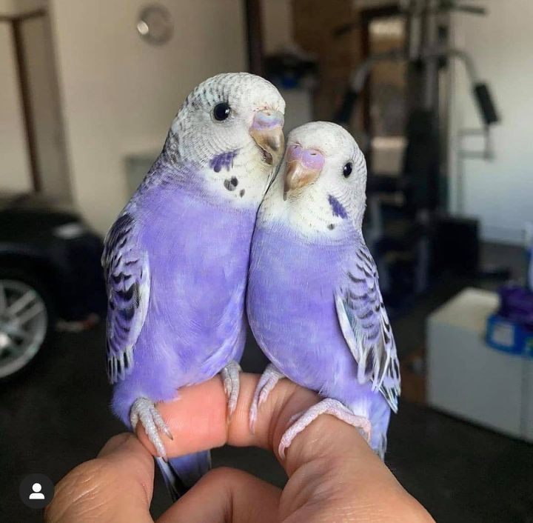
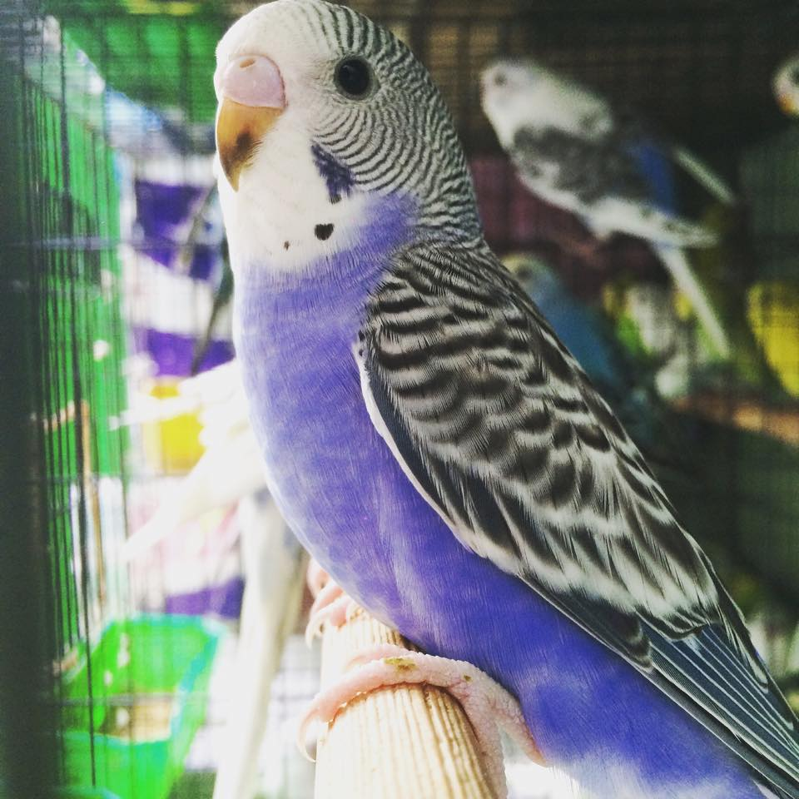
Bài
́
Yên phụng có bộ lông tím biêng biếc, trông rất diêm dúa.

Slide 3
iê
iêng
iê
iêm
yê
yên

Slide 4
iêng
iêm
yên

Slide 5
iêng
iêm
yên
b
iêng
biêng

Slide 6
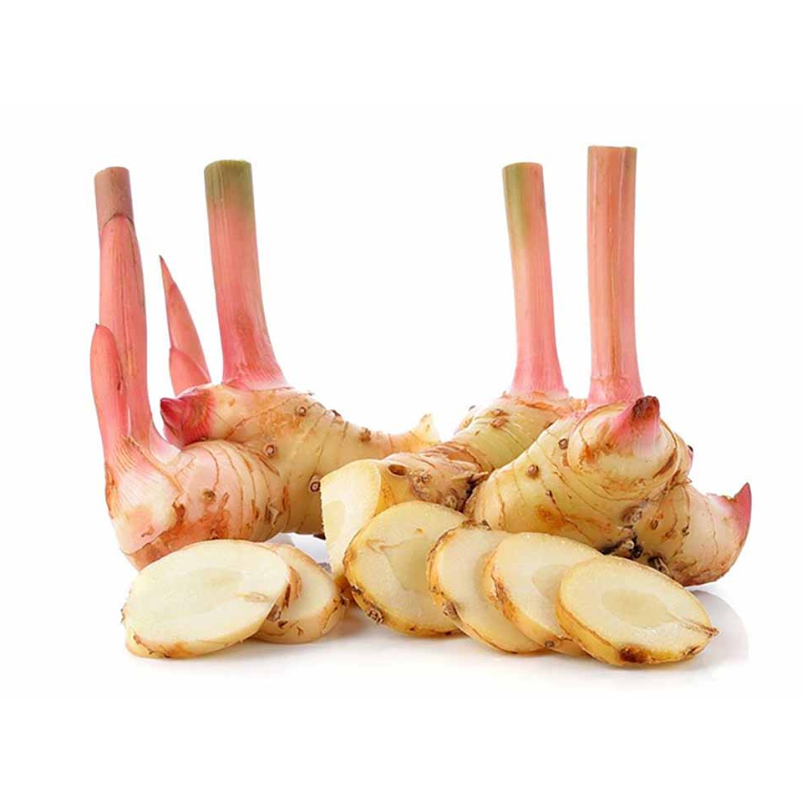
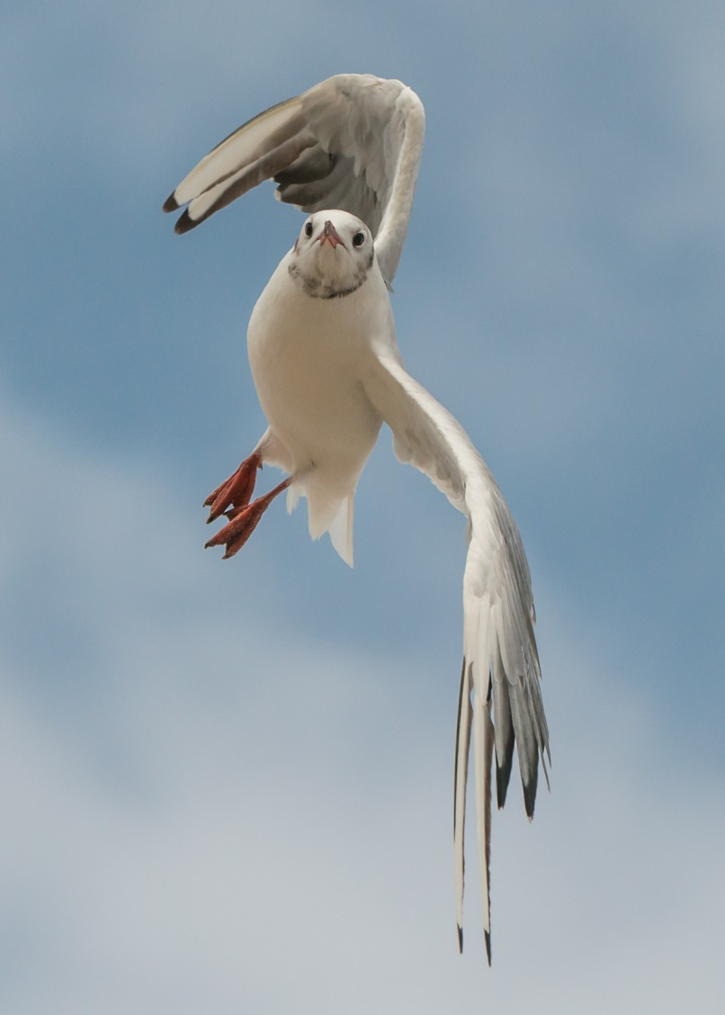
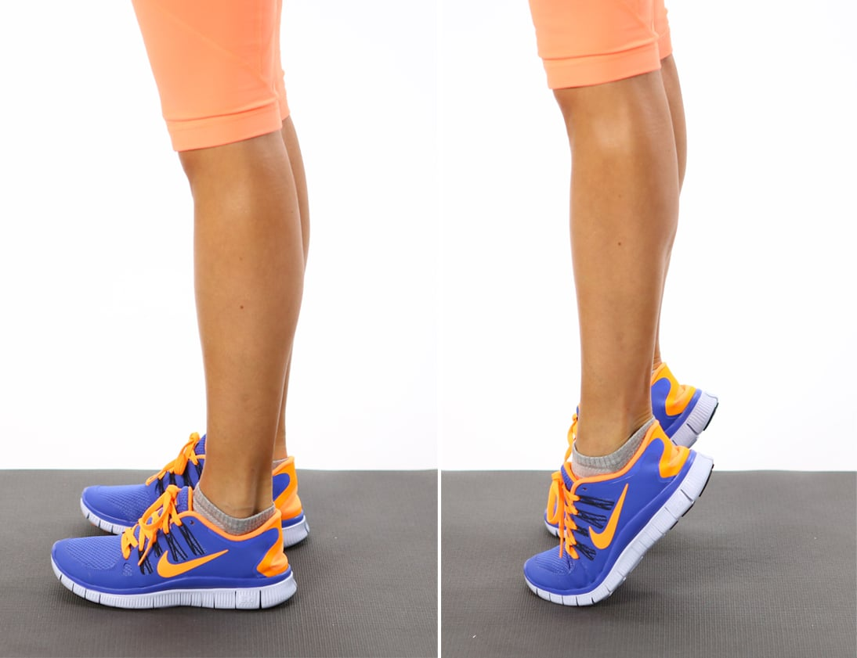
iêng
iêng
iêng
kiễng
liệng
riềng

Slide 7
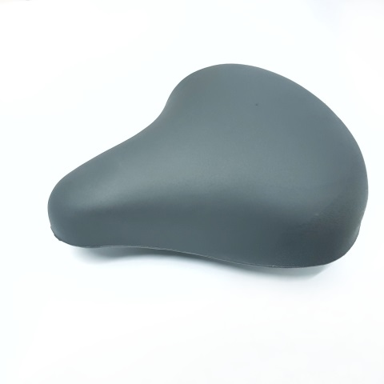
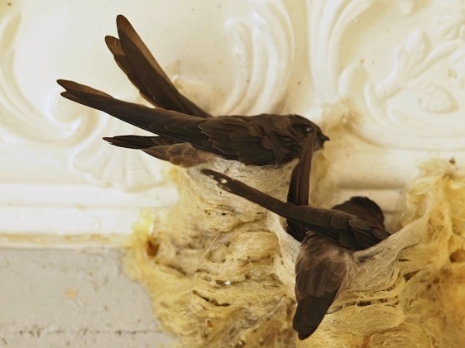
iêm
iêm
iêm
diềm
kiểm
xiêm
yên
yên
yên
yến

Slide 8
iêng
iêng
iêng
kiễng
liệng
riềng
iêm
iêm
iêm
diềm
kiểm
xiêm
yên
yên
yên
yến

Slide 9
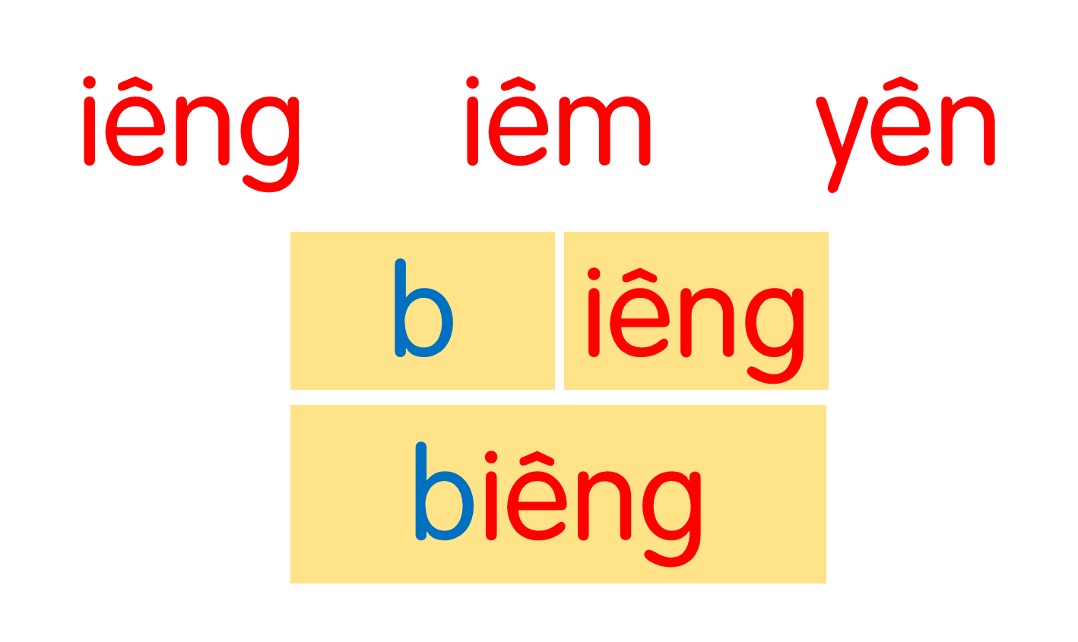
kiễng
liệng
riềng
diềm
kiểm
xiêm
yên
yến
Notes:
Ôn lại

Slide 10
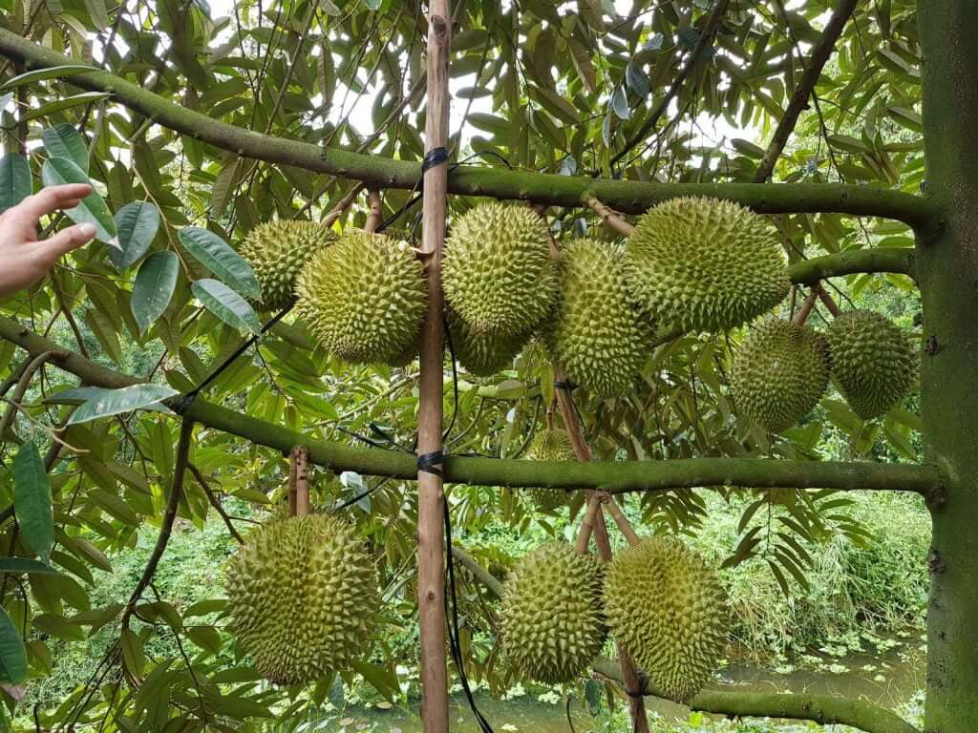
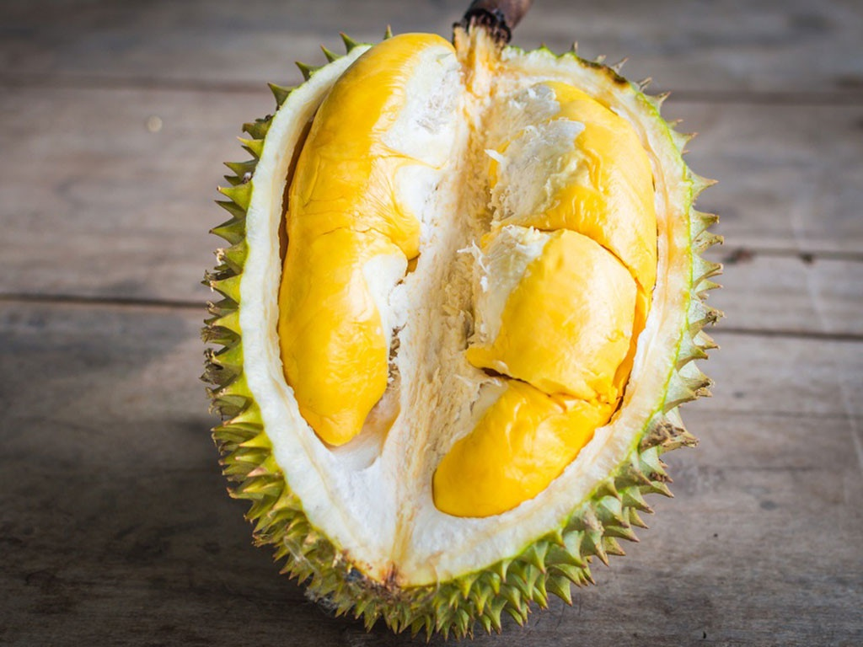
iêng
sầu riêng
Notes:
Có khi nào cô nhìn sầu riêng cũng thèm k? kkk

Slide 11
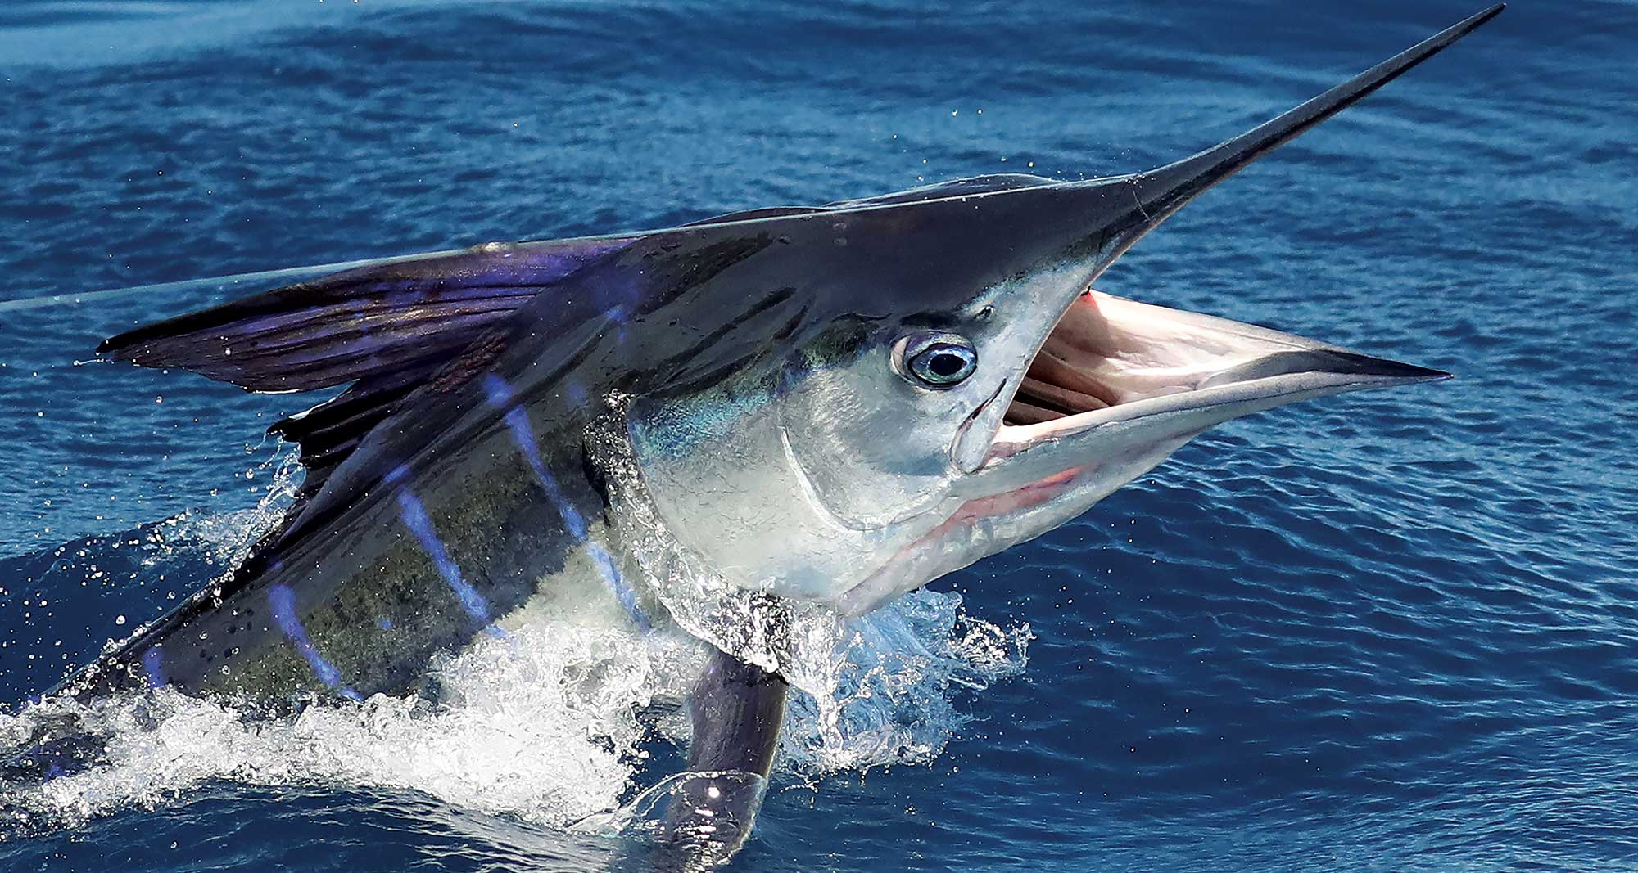
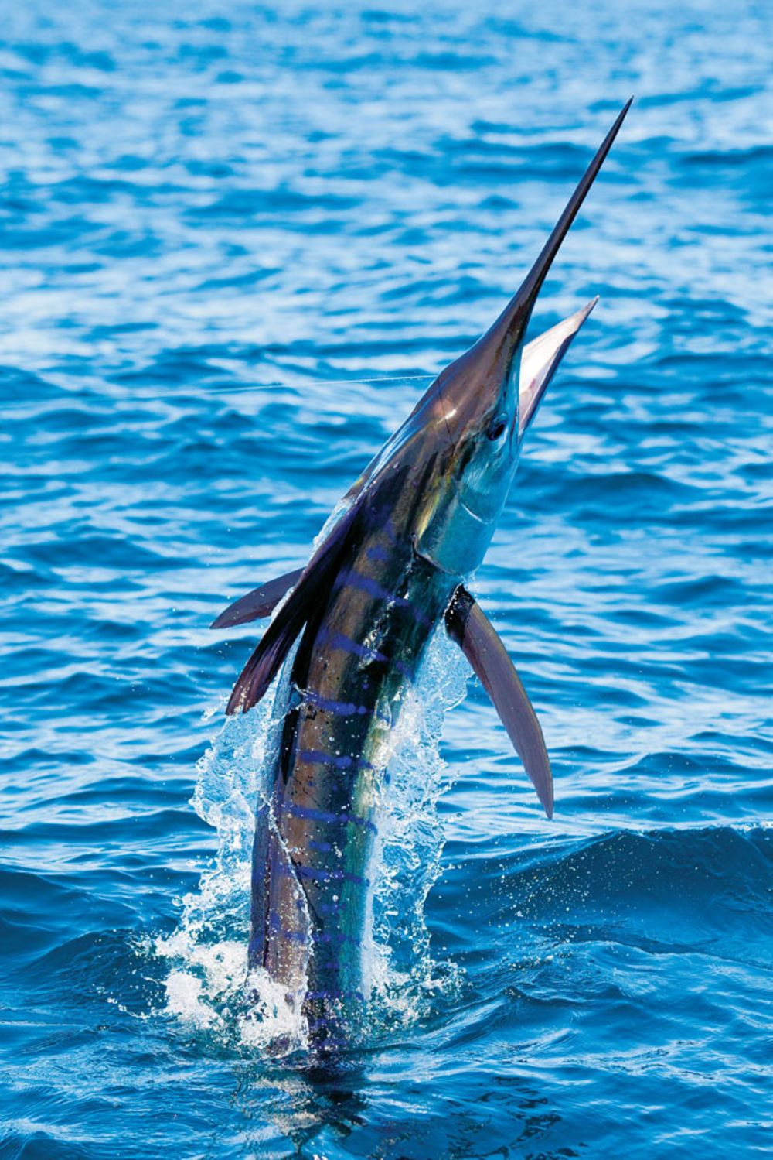
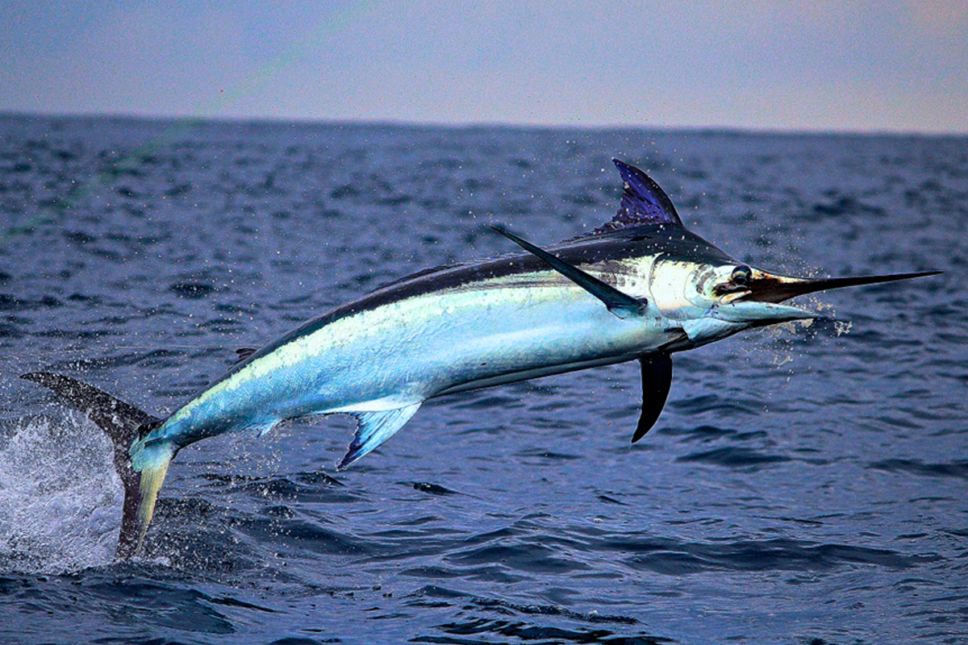
cá kiếm
iêm
Notes:
Chênh lệch về độ tuổi và cao thấp

Slide 12
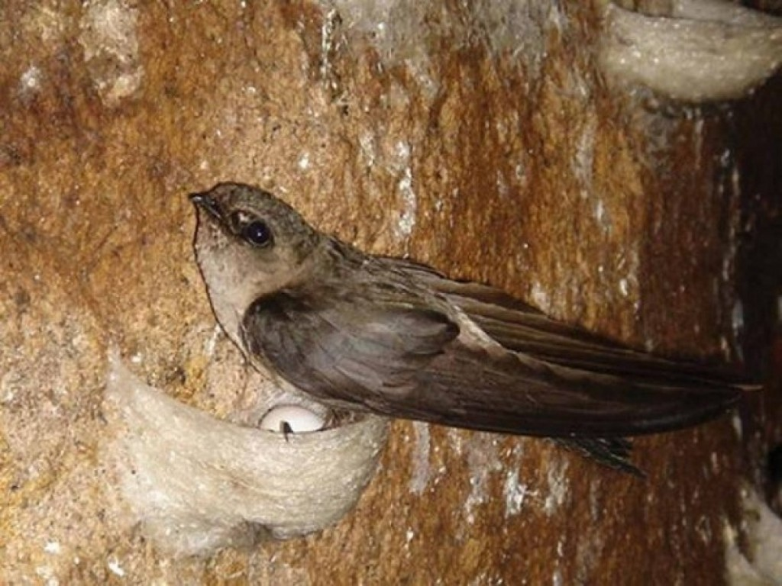
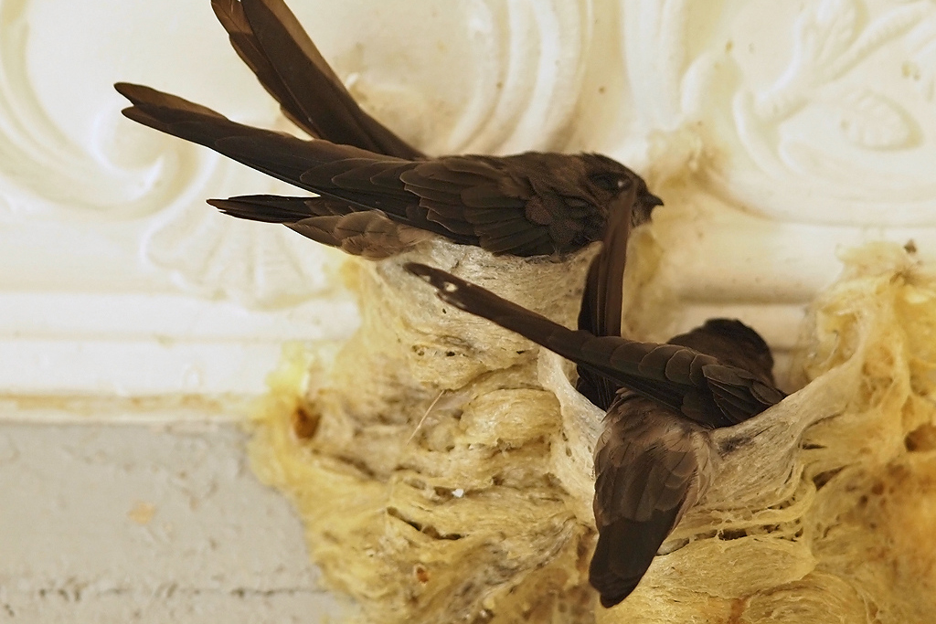
tổ yến
yên
Notes:
Tuy giảng về con sò điệp nhưng cô chưa đc ăn về sò điệp nha các em. Kkk!!!!

Slide 13

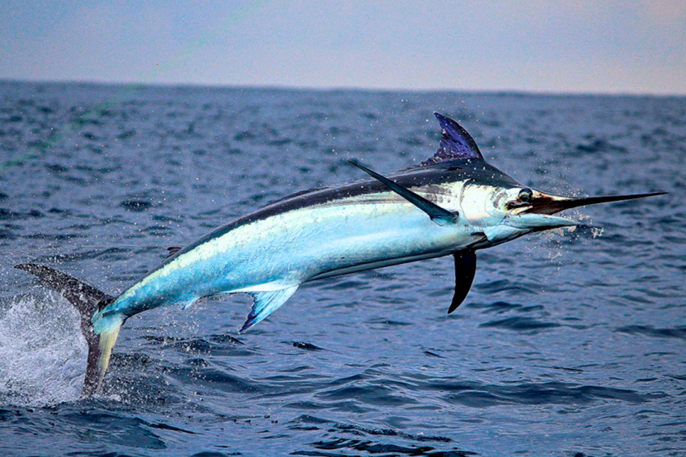

sầu riêng
cá kiếm
tổ yến

Slide 14
kiễng
liệng
riềng
diềm
kiểm
xiêm
yên
yến
sầu riêng
cá kiếm
tổ yến
Notes:
Ôn lại

Slide 15


Slide 16


Slide 17


